Slide 1
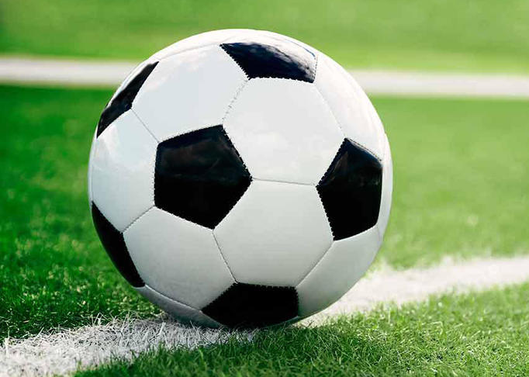
Grundformation

Slide 2
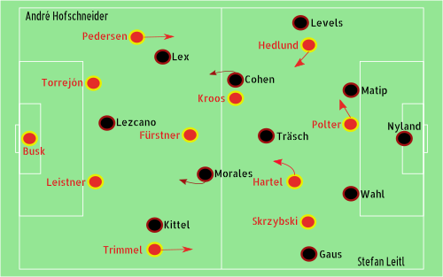
Grundinformationen
3-2-1-5 gibt eine Grundformation an
Erste Zahl, im Beispiel 3, steht für die Abwehrspieler
Zweite Zahl, im Beispiel 2, steht für die defensiven Mittelfeldspieler
Dritte Zahl, im Beispiel 1, steht für die offensiven Mittelfeldspieler
Vierte Zahl, im Beispiel 5, steht für die Stürmer
Zweite und dritte Zahl werden manchmal nur als eine Zahl für alle Mittelfeldspieler angegeben, Beispiel 3-3-5
Grundformation ist nicht dasselbe wie ein Spielsystem
Ein Spielsystem wird durch die Spielweise des Gegners und die eigene Taktik bei Ballverlust bestimmt
Beispiel für ein Spielsystem auf Basis einer 2-3-2-3 Formation beider Teams

Slide 3
Die 4-4-2 Grundformation
In den Varianten Flach und Raute auf Basis der Vor- und Nachteile

Slide 4
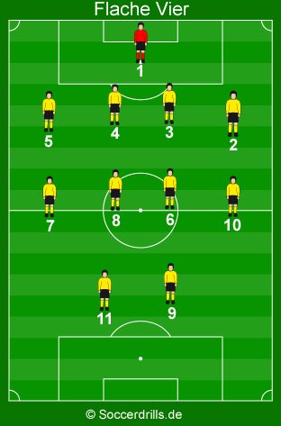
4-4-2-Flach
Nachteile
Vorteile
Bei Ballbesitz
Kein zentraler offensiver Mittelfeldspieler (10er) vorhanden der vor der gegnerischen Abwehr Bälle verteilen könnte
Hohe Laufleistung der Außenverteidiger (AV) nötig
Beim Spiel gegen den Ball
Bei Mannschaften mit zentralen Mittelfeldspielern (z.B. 4-2-3-1), hat man mit Unterzahlsituationen zu kämpfen
Bei Ballbesitz:
Stürmer und zentraler defensiver Mittelfeldspieler (6er) können sich besser Verteilen
Wenn der Gegenspieler mit nur einem 6er spielt kann man vor der Abwehr Überzahl erreichen
Beim Spiel gegen den Ball:
Stehen Stürmer und 6er gestaffelt zueinander, ist es schwerer durch sie durch zu spielen
Mit zwei 6ern steht man sehr kompakt vor der Abwehr

Slide 5
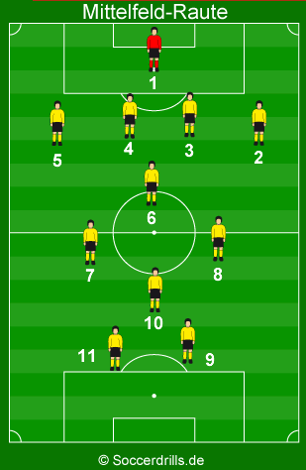
4-4-2-Raute
Bei Ballbesitz:
Hohe Angriffsflexibilität durch die beiden äußeren Mittelfeldspieler (MA)
Beim Spiel gegen den Ball:
AV können sich gut in die Offensive einschalten
Starkes Zentrum
Stark gegen gelenktes Pressing nach innen
Bei Ballbesitz:
Hohe Laufleitung der AV nötig
Beim Spiel gegen den Ball:
Spielaufbau des Gegners über außen kaum zu verhindern
Schwache Rückverteidigung wodurch sie anfällig für Konter sind
Vorteile
Nachteile

Slide 6
Zwei weitere Bekannte Formationen
4-3-3 und 4-2-3-1 inklusive Vor- und Nachteile

Slide 7
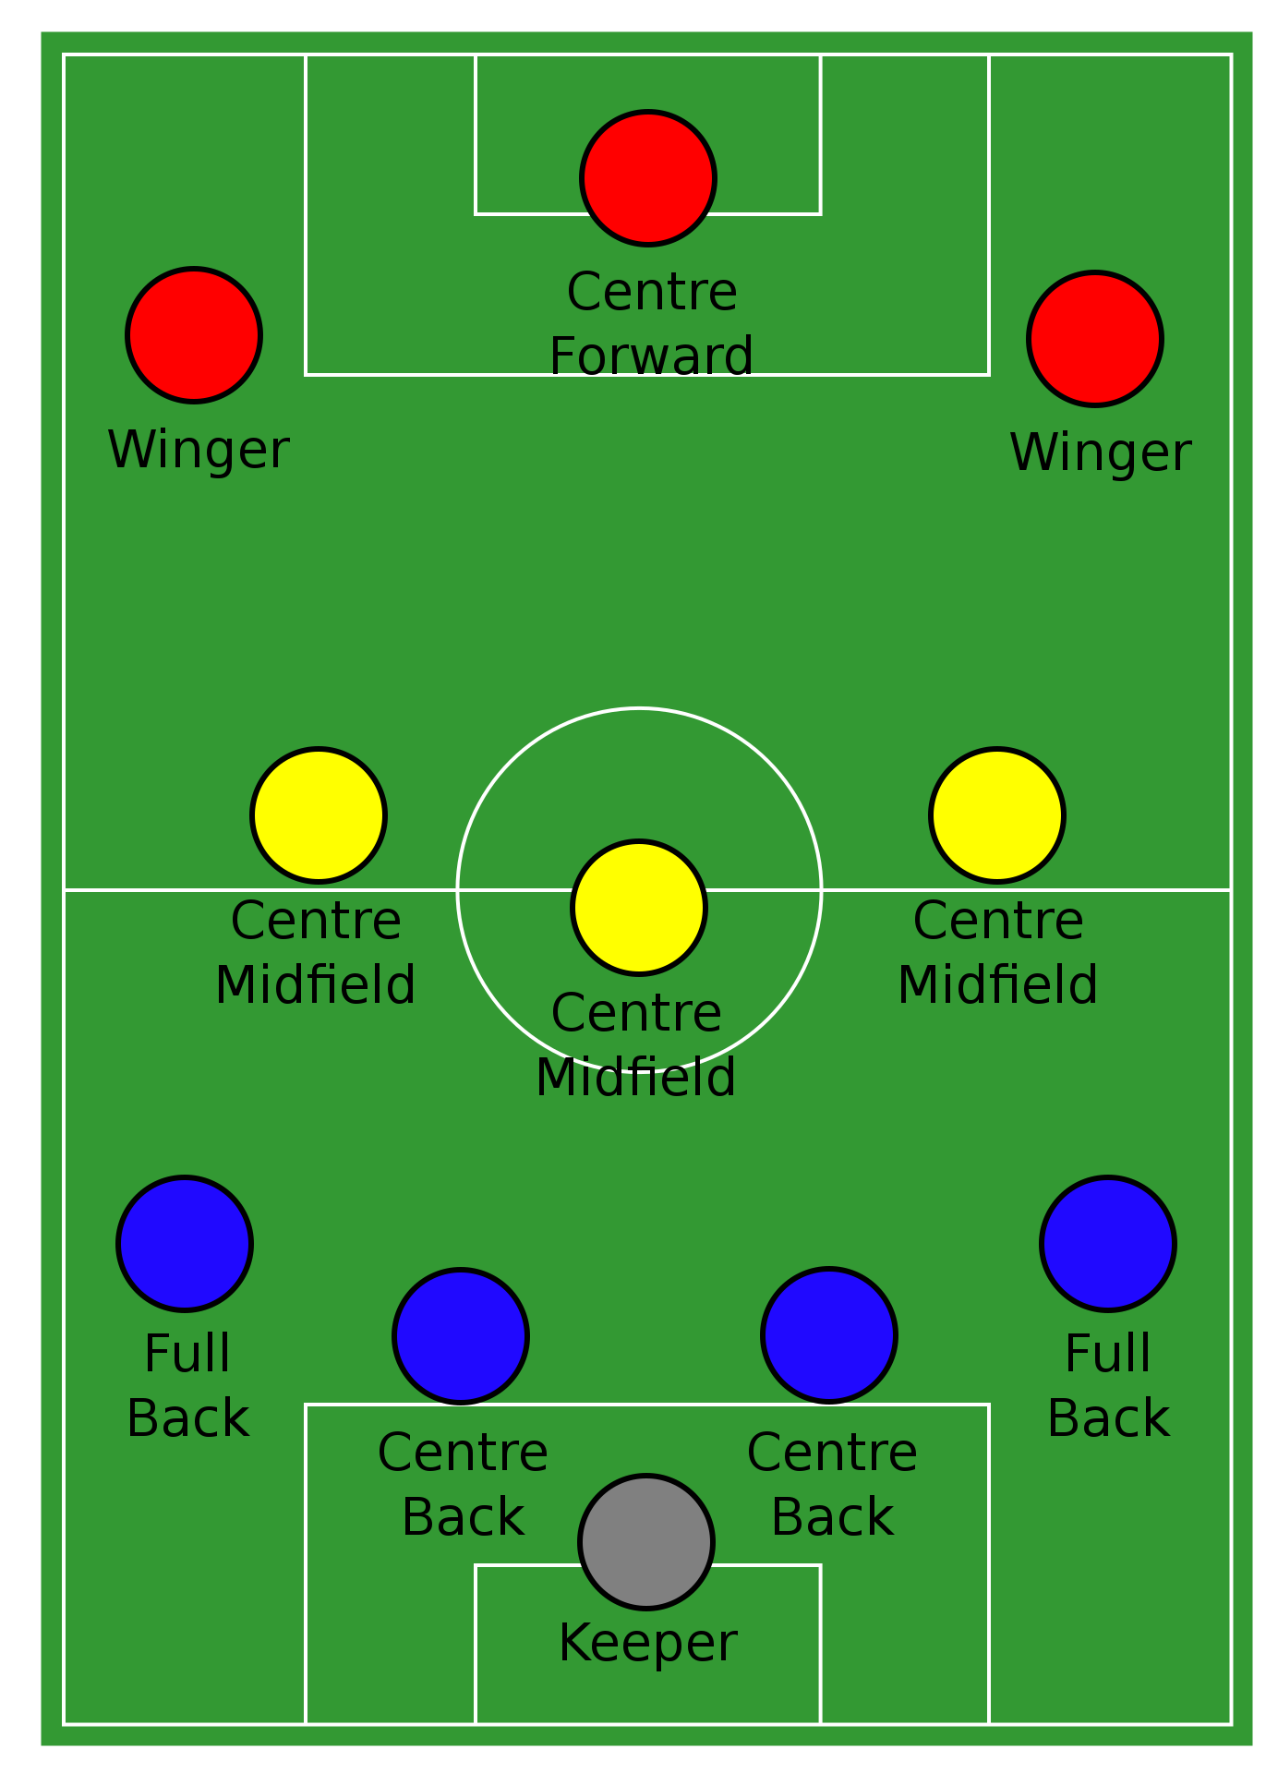
4-3-3
Vorteile
Nachteile
Bei Ballbesitz:
Hohe Laufleistung und spielerische Qualität der AV nötig
Schwache Rückverteidigung
Beim Spiel gegen den Ball:
Das Flügelspiel des Gegners ist kaum zu unterbinden
Nur ein 6er wodurch Probleme bei zwei gegnerischen Stürmern entstehen
Bei Ballbesitz:
Die Stürmer können sich gegenseitig die Räume öffnen
Beim Spiel gegen den Ball:
Da die Abwehrspieler (AS) als Stürmer fungieren ist ein Pass ins Zentrum zu verhindern
Drei tiefe Anspielungspunkte
Kompakt im zentrum

Slide 8
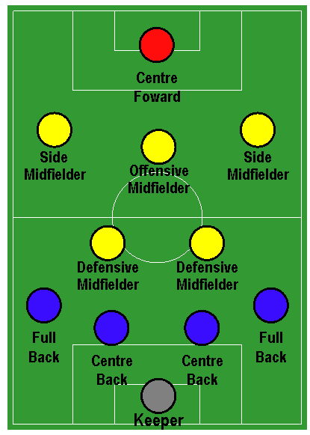
4-2-3-1
Vorteile
Nachteile
Bei Ballbesitz:
Beim Spiel gegen den Ball:
Nach der Balleroberung hat man drei tiefe Anspielpunkte
Kompakt im Zentrum
Weniger anfällig für Konter da ein 6er immer hinter dem Ball bleibt
Sicher gegen Mannschaften mit zwei Stürmern
Bei Ballbesitz:
Kein Raumöffnender Stürmer vorhanden
Beim Spiel gegen den Ball:
Das Flügelspiel des Gegners ist schwer zu unterbinden
Wenig Möglichkeit für Stürmer im Angriff
Wenn der Gegner nach außen steuert erfordert es eine hohe Leistung der MA

Slide 9
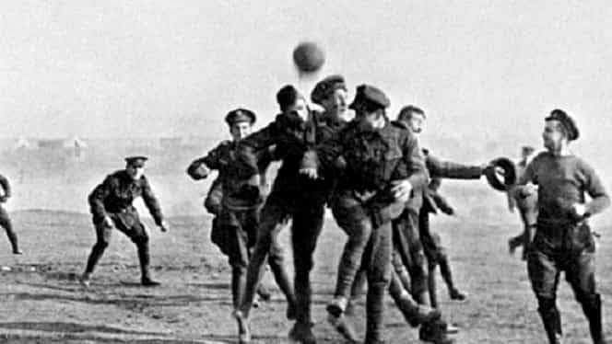
Fußball
Spielsysteme
im zeitlichen Wandel

Slide 10
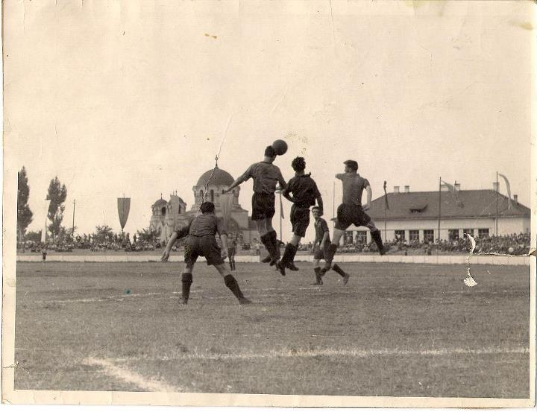
Anfänge des Fußballs
Zunächst kein eigentliches Spielsystem
Oft nur „kick and rush“
Balleroberung und dann weiter Schuss
nach vorne. Ddort warten die Stürmer
auf den Ball und versuchen ein Tor
zu schießen.

Slide 11
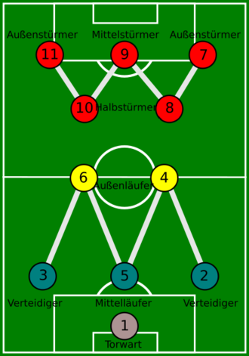
Das WM-System
Erstes richtiges Spielsystem
Ab den 1930er Jahren
Ähnlich heutigem 3-4-3-System
Es wurde in Manndeckung gespielt
Die Spieler waren sehr starr an ihre
Positionen gebunden.
Mit diesem System wurde Deutschland
1954 Weltmeister

Slide 12
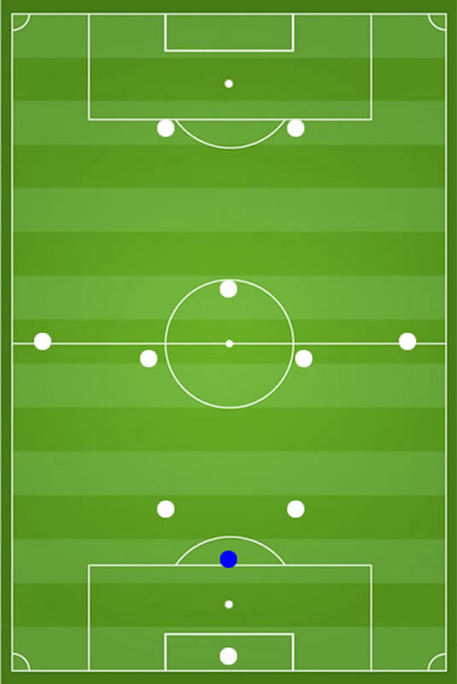
Der Libero
Libero (ital. freier Mann) Abwehrspieler ohne
festen Gegenspieler
Ende der 1960er bis Mitte der 1980er Jahre
Spielte hinter den anderen Abwehrspielern,
oft im 4-4-3-System
Verteidigung: Libero, davor Vorstopper, daneben
zwei Außenverteidiger
Deutschland wurde mit diesem System 1974
Fußball-Weltmeister

Slide 13
Die Raumdeckung
Mitte der 1980er Jahre Wandel von Mann- zur ballorientierten Raumdeckung
Unter ballorientierter Raumdeckung versteht man, wenn die Abwehr einer Mannschaft die Räume verdeckt, so das die gegnerischen Spieler nicht in Aktion treten können.
Ein Spieler greift denn ballführenden Gegenspieler an und die anderen Spieler verschieben Ihre Positionen so, das die Räume möglichst so zugestellt werden, das der ballführende Spieler den Ball nicht abspielen kann.
1990 wurde Deutschland mit Raumdeckung und Libero im 4-4-2-System Weltmeister

Slide 14
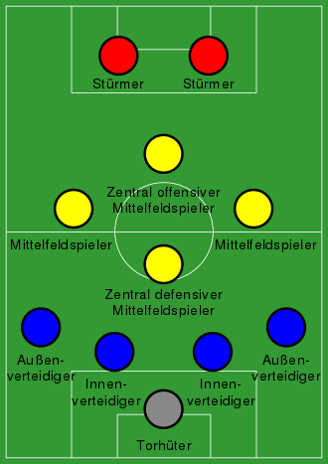
Die Viererkette in der Abwehr
Seit Mitte der 1990er Jahre ist der Libero
bedeutungslos
Neue Abwehrformation: Viererkette
d.h. zwei Außen-und zwei Innenverteidiger
Das kann im 4-4-2, 4-5-1 oder
4-3-3-System erfolgen
4-4-3-System mit Viererkette

Slide 15
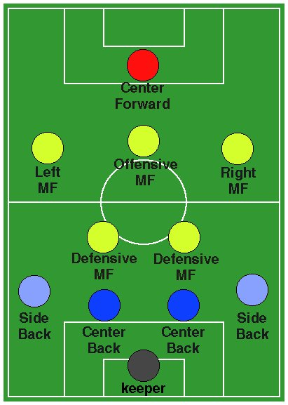
Die 4-2-3-1-Formation
In den 2000er und 2010er Jahren häufigstes
Spielsystem bei Spitzenmannschaften
4-2-3-1-System
- 4 Abwehrspieler (Viererkette),
- 2 Defensivmittelfeldspieler,
- 3 Offensivmittelfeldspieler und
- 1 Stürmer

Slide 16
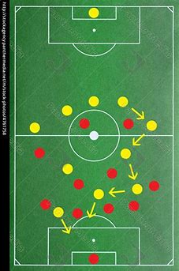
Aktuelle Spielsysteme
Gute Mannschaften beherrschen viele Spielsysteme
mit Raumdeckung
Spielsystem richtet sich zum Einen nach
den eigenen Stärken und zum Anderen nach
der Gegenmannschaft
Sogar während des Spiels können die Formationen
gewechselt werden
z.B. bei einem Rückstand

Slide 17
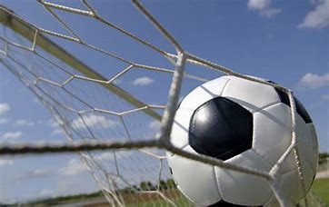
Danke fürs Lesen

